Slide 1
TAAED – 2020.1 Introdução à Probabilidade

Slide 2

Carlos E. Mello, PhD
carlosemello

Slide 3

Tratamento, Análise e Aprendizado Estatística de Dados
Carlos E. Mello
carlosemello

Slide 4

INTRODUÇÃO À PROBABILIDADE
Tratamento, Análise e Aprendizado Estatístico de Dados

Slide 5
Introdução
Probabilidade vs. Estatística
Probabilidade & Simulação
População processo de geração de dados
Amostra dados observados
Inferência & Aprendizado

Slide 6

Introdução
Teoria das Probabilidades é uma linguagem para representar a incerteza!
Construção de modelos probabilísticos para representar fenômenos aleatórios

Slide 7

Por que representar incerteza?!
Como será o clima amanhã?
Será que você vai gostar desse filme?
Qual a chance deste medicamento funcionar contra esta doença?
Qual método mais eficaz para uma determinada tarefa?

Slide 8
Incerteza como frequência
Nem sempre quando observamos um fenômeno, obtemos um mesmo desfecho!
Mas há alguns fenômenos que, após observa-lo diversas vezes, vemos um padrão de frequência nos desfechos obtidos!

Slide 9
Probabilidade
Modelo probabilístico
Definem-se todos os resultados possíveis.
Obtém-se uma “regra” para avaliar a possibilidade de ocorrência dos resultados.
”... la théorie des probabilités n'est, au fond, que le bon sens réduit au calcul...”
(Pierre-Simon Laplace, 1812)

Slide 10
Experimento aleatório: procedimento que, ao ser repetido sob as mesmas condições, pode fornecer diferentes desfechos.
Exemplos:
Resultado no lançamento de um dado;
Hábito de fumar de um estudante sorteado em sala de aula;
Condições climáticas do próximo domingo;
Taxa de inflação do próximo mês; e
Tipo sanguíneo de um habitante escolhido ao acaso.

Slide 11
Experimento aleatório
Conjunto de resultados
ANTES de sua realização não se pode prever seu resultado
Realizado um grande
número de vezes, tende
a uma REGULARIDADE
Notes:
Pode dividir a partir daqui: 1-10; 11-19

Slide 12
É sempre possível calcular a incerteza?
Ao lançar uma moeda diversas vezes e observar o número de caras e coroas obtidas, vemos uma determinada proporção do número de caras e coroas.
🗹
Ao retirar diversas jujubas de uma urna, observamos jujubas na cor azul e vermelha numa certa proporção.
🗷
Ao medir a temperatura ao meio-dia, diariamente, no mesmo local e altura, ao longo de muitos e muitos anos, observamos que um conjunto de valores mais concentrados.
🗹

Slide 13
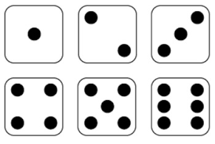
Espaço Amostral (Ω): conjunto de todos os desfechos possíveis de um experimento aleatório.
Exemplos:
1. Lançamento de um dado.
Ω = {1, 2, 3, 4, 5, 6}
2. Exame de sangue (tipo sanguíneo) .
Ω = {A, B, AB, O}
3. Hábito de fumar.
Ω = {Fumante, Não fumante}
4. Tempo de vida de uma lâmpada.
Ω = {t: t ≥ 0}

Slide 14
Tipos de Espaço Amostral
Discreto quando ele for:
Finito: apenas alguns resultados.
Infinito enumerável: possível listar.
Contínuo quando for infinito e não enumerável.
Definirá o tipo de modelo probabilístico.

Slide 15
Eventos: subconjuntos do espaço amostral Ω
Espaço de Eventos: espaço de subconjuntos do espaço amostral Ω, i.e. está contido em 2^{Ω} (power set of Ω).

Slide 16
Notação: A, B, C ...
∅ (conjunto vazio): evento impossível
Ω = {w₁, w₂, ...}: evento certo
w_{i}: evento elementar
Exemplo: Lançamento de um dado.
Espaço amostral: Ω = {1, 2, 3, 4, 5, 6}
A: sair face par A = {2, 4, 6} ⊂ Ω
B: sair face maior que 3 B = {4, 5, 6} ⊂ Ω
C: sair face 1 C = {1} ⊂ Ω

Slide 17
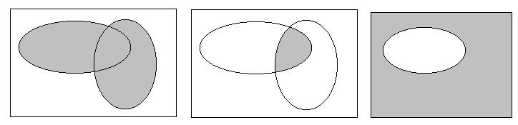
Operações com eventos
Sejam A e B dois eventos gerados a partir de um espaço amostral Ω.
A ∪ B: união dos eventos A e B.
Representa a ocorrência de pelo menos um dos eventos, A ou B.
A ∩ B: interseção dos eventos A e B.
Representa a ocorrência simultânea dos eventos A e B.
Ω
Ω
A
A
B
B

Slide 18
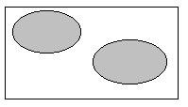
Operações com eventos
A e B são disjuntos ou mutuamente exclusivos quando não têm elementos em comum, isto é,
A ∩ B = ∅
A
Ω
B
A e B são complementares se sua interseção é vazia e sua união é o espaço amostral, isto é,
A ∩ B = ∅ e A ∪ B = Ω
Ω
A
O complementar de A é representado por A^{c} = Ω \ A.

Slide 19
Exemplo: Lançamento de um dado
= {1, 2, 3, 4, 5, 6}
Eventos: A = {2, 4, 6}, B = {4, 5, 6} e C = {1}
sair uma face par e maior que 3
A ∩ B = {2, 4, 6} ∩ {4, 5, 6} = {4, 6}
sair uma face par e face 1
A ∩ C = {2, 4, 6} ∩ {1} = ∅
sair uma face par ou maior que 3
A ∪ B = {2, 4, 6} ∪ {4, 5, 6} = {2, 4, 5, 6}
sair uma face par ou face 1
A ∪ C = {2, 4, 6} ∪ {1} = {1, 2, 4, 6}
não sair face par
A^{C} = {1, 3, 5}

Slide 20
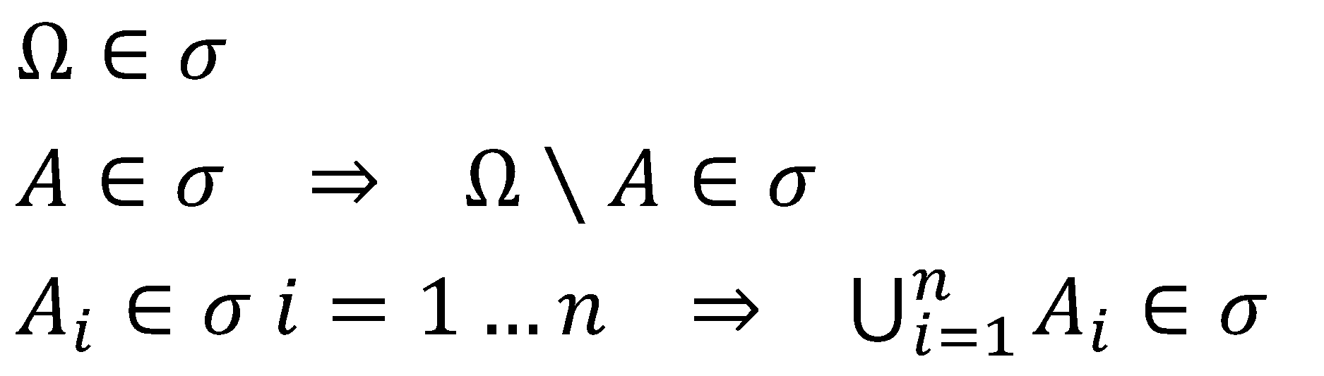
Espaço de Probabilidades é definido pela tripla (Ω,σ,P), onde
Ω – o conjunto de eventos elementares
σ – álgebra
P – medida de probabilidade
σ-álgebra sobre Ω é um sistema de subconjuntos, tal que

Slide 21
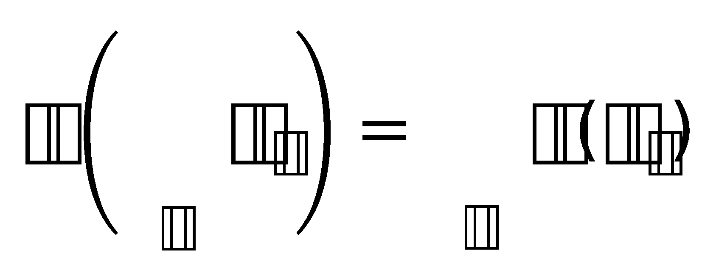
P : σ -> [0,1] é uma medida normalizada por P(Ω)=1
σ-álgebra: propriedade aditiva
Se A_{i} e A_{j} ∈ Ω são disjuntos, então

Slide 22
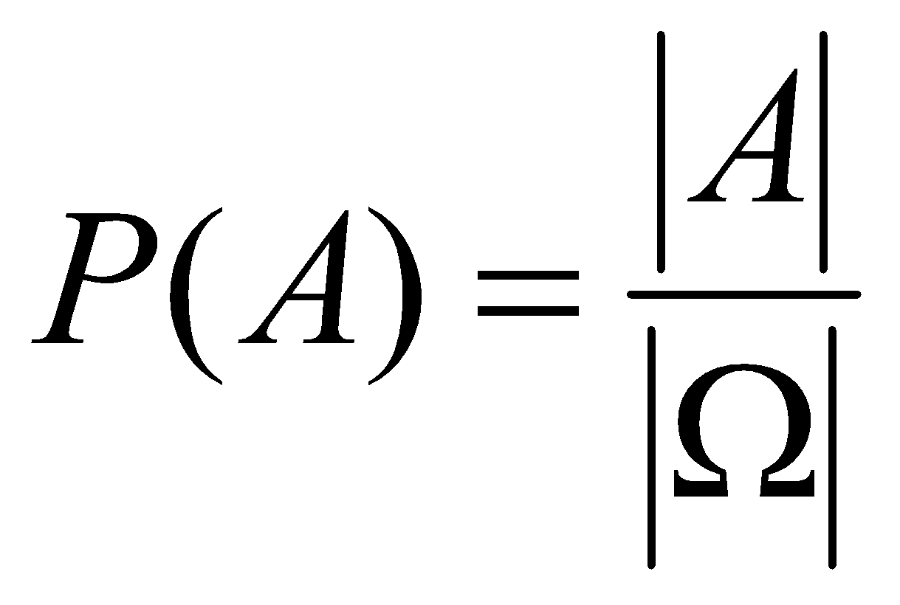
Probabilidade
Proporção de ocorrência de um evento

Slide 23
Axiomas de Probabilidade
Seja um experimento aleatório com um espaço amostral Ω associado a ele, e seja E_{i} (i= 1, 2, ...n) um evento genérico.
A probabilidade de ocorrência de E_{i} será um número real tal que:
0 ≤ P(E_{i}) ≤ 1
P(Ω) = 1
Se E₁, E₂, ..., E_{n} são eventos mutuamente exclusivos, então P(E₁∪ E₂ ∪ ... ∪ E_{n}) = Σ P(E_{i})

Slide 24
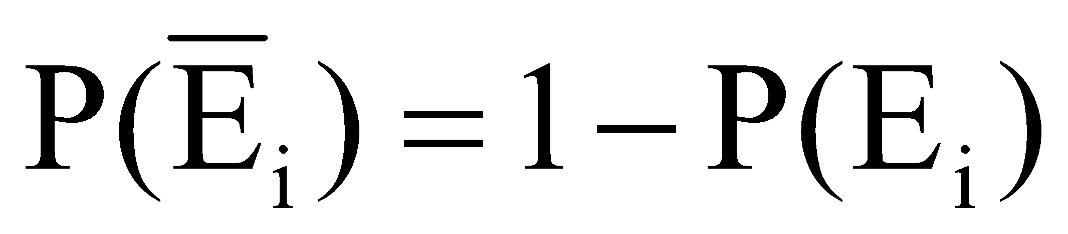
Propriedades de probabilidade
P(∅) = 0
Σ P(E_{i}) = 1
Probabilidade do evento complementar

Slide 25
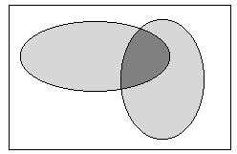
Sejam A e B eventos de Ω. Então,
Regra da adição de probabilidades
P(A ∪ B) = P(A) + P(B) – P(A ∩ B)
Consequências:
Se A e B forem eventos disjuntos, então P(A ∪ B) = P(A) + P(B).
Para qualquer evento A de Ω,
P(A) = 1 - P(A^{c}).
Ω
A
B
A ∩ B

Slide 26
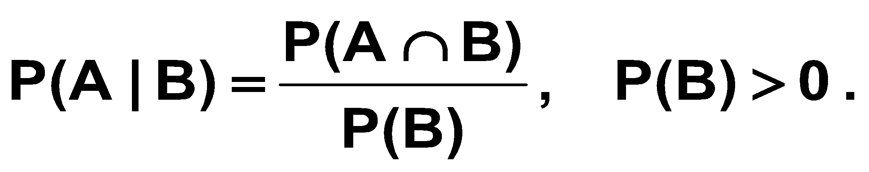


Probabilidade condicional: Dados dois eventos A e B, a probabilidade condicional de A dado que ocorreu B é denotada por P(A | B) e definida por
Probabilidade condicional e independência
Da definição de probabilidade condicional, obtemos a regra do produto de probabilidades
Analogamente, se P(A) >0,

Slide 27



Independência de eventos: Dois eventos A e B são independentes se a informação da ocorrência (ou não) de B não altera a probabilidade de ocorrência de A, isto é,
Temos a seguinte forma equivalente:

Slide 28
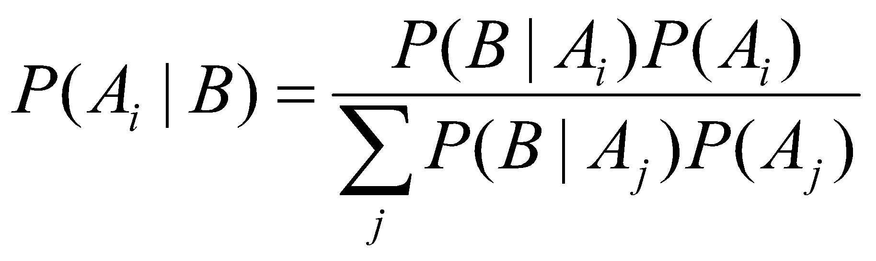
Teorema de Bayes
Seja A₁, ..., A_{k} partições de Ω tal que P(A_{i}) > 0 para todo i. Se P(B) > 0 então, para todo i = 1,...,k, temos

Slide 29
Variável Aleatória
Uma função X: Ω → R que associa a cada elemento ω do espaço amostral Ω um valor
x ∈ R é denominada uma variável aleatória.
A variável aleatória pode ser classificada em:
Variável aleatória discreta
Variável aleatória contínua

Slide 30
Se os valores possíveis x_{i} formam um conjunto enumerável de pontos da reta, X é denominada variável aleatória discreta.
w₁ w₂ w₃ w₄ w₅ w₆
Ω
X
x₁ x₂ x₃ x₄
Se o conjunto de valores possíveis é qualquer intervalo de números reais, X é denominada variável aleatória contínua.

Slide 31
variável aleatória
discreta
contínua
os resultados estão em um conjunto finito ou enumerável
os resultados abrangem todo um intervalo de números reais
0
1
2
3
4
...
0
número de defeitos em ...
tempo de resposta de ...

Slide 32
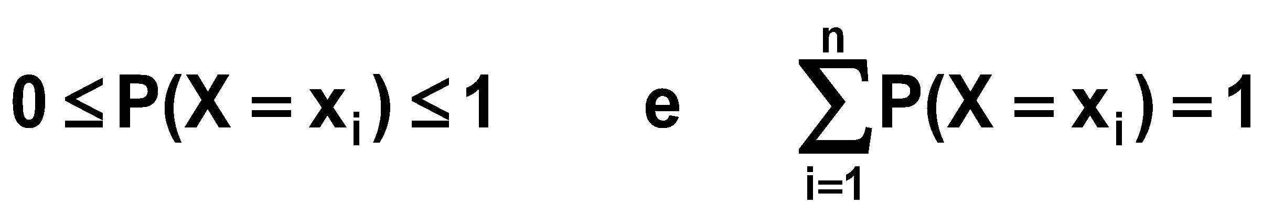
VARIÁVEL ALEATÓRIA DISCRETA Caracterização
O termo aleatório indica nossa incerteza sobre uma futura realização possível da variável observada.
Função de probabilidade: É a função que atribui a cada valor x_{i} da v. a. discreta X sua probabilidade de ocorrência e pode ser representada pela tabela:
x | x₁ | x₂ | ... | x_{n}
P(X=x) | P(X=x₁) | P(X=x₂) | ... | P(X=x_{n})
Uma função de probabilidade deve satisfazer:

Slide 33
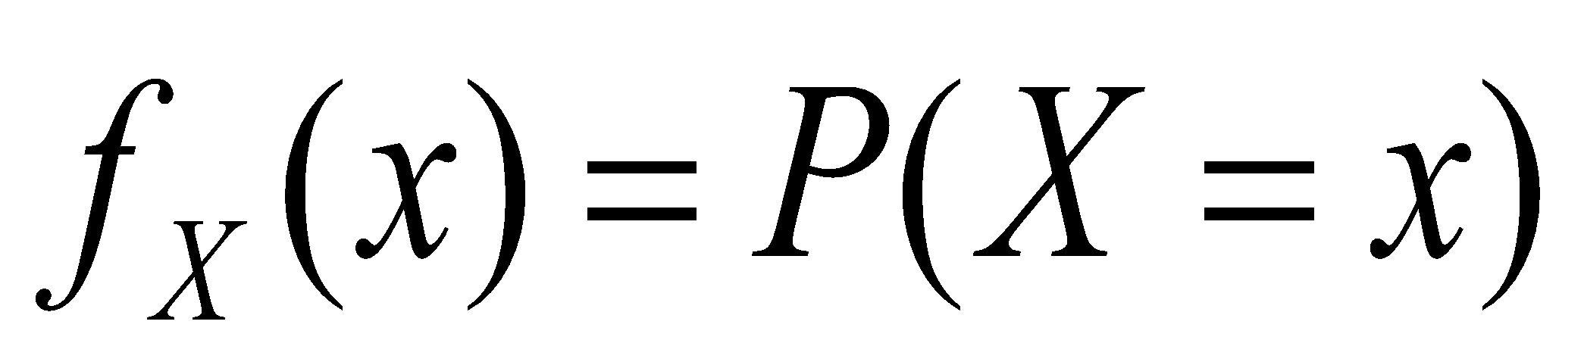
VARIÁVEL ALEATÓRIA DISCRETA Caracterização
Definição. X é uma variável aleatória discreta se esta é contável. A função de densidade de probabilidade ou função de massa de probabilidade para X é definida por

Slide 34
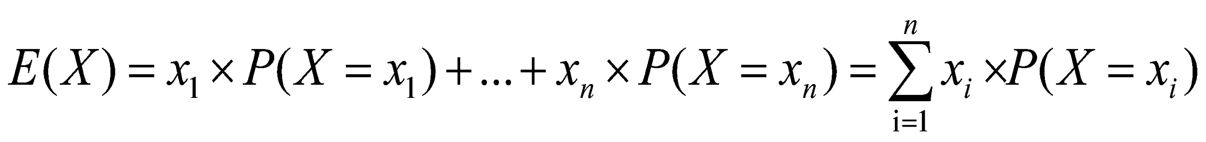
MÉDIA E VARIÂNCIA
Qual é o valor médio da soma dos pontos no lançamento de dois dados?
Valor Esperado (média): Dada a v.a. X, assumindo os valores x₁, x₂, ..., x_{n}, chamamos de valor médio ou valor esperado ou esperança matemática de X o valor
Notação: μ = E(X)
No exemplo, para média de X ( soma de pontos), temos:
E(X) = 2.(1/36) + 3.(2/36) + ... + 11.(2/36) + 12.(1/36)
= 252/36 = 7
ou seja, em média, a soma dos pontos no lançamento dos dois dados é igual a 7.

Slide 35
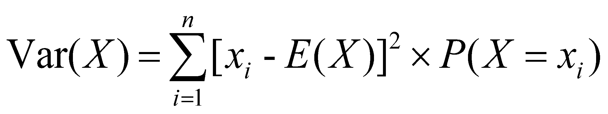
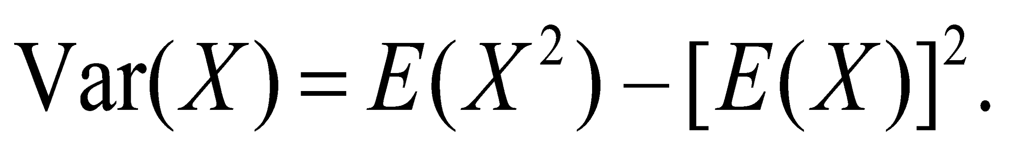
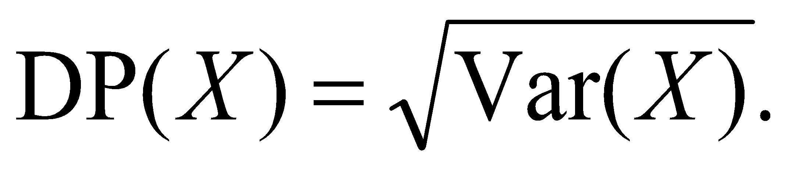
Variância: É o valor esperado da v.a. (X – E(X))², ou seja, se X assume os valores x₁, x₂, ..., x_{n},
Notação:
σ²
=
Var(X).
Da relação acima, segue que
Desvio Padrão: É definido como a raiz quadrada positiva da variância, isto é,
Notação:
σ
=
DP(X).

Slide 36
Propriedades:
1) Se X = a, em que a é uma constante, então
E(X) = a e Var(X) = 0.
2) Se Y = aX + b, em que a e b são constantes, então
E(Y) = E(aX + b) = aE(X) + b
e
Var(Y) = Var(aX + b) = a² Var(X).
3) Se X₁, X₂, ..., X_{n} são n variáveis aleatórias, então
E(X₁ + ... + X_{n}) = E(X₁) + E(X₂) + ... + E(X_{n}).

Slide 37
VARIÁVEL ALEATÓRIA CONTÍNUA
Caracterização
Assume valores num intervalo de números reais.
Não é possível listar, individualmente, todos os possíveis valores de uma v.a. contínua.
Associamos probabilidades a intervalos de valores da variável.

Slide 38
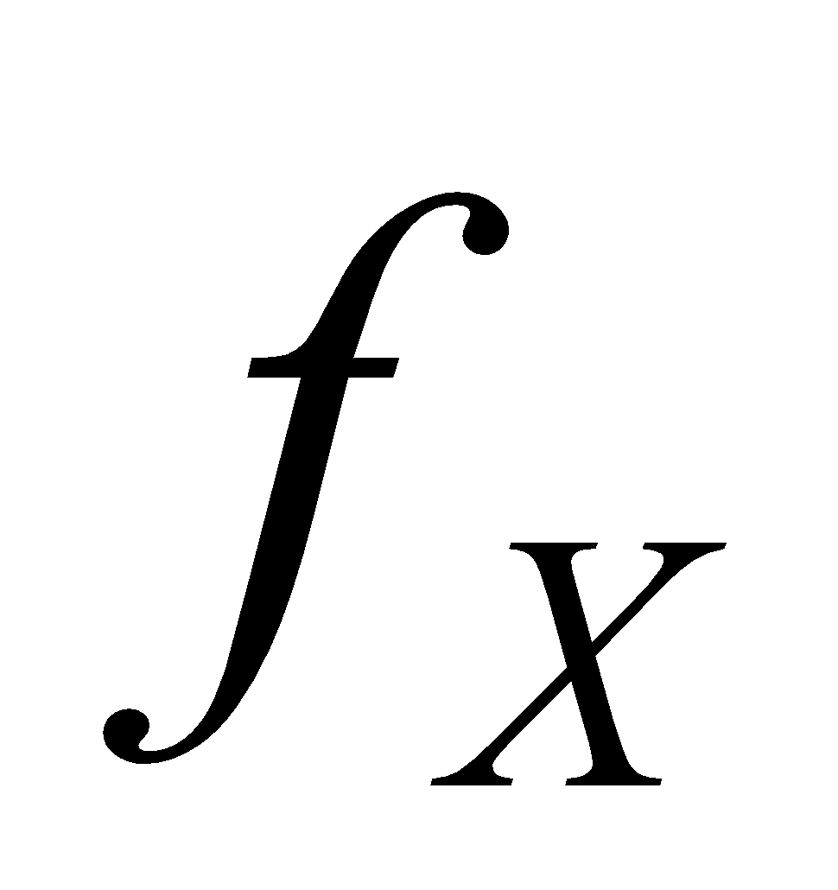
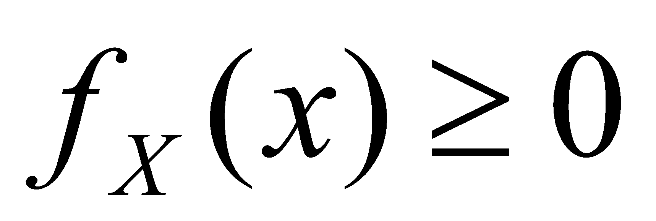
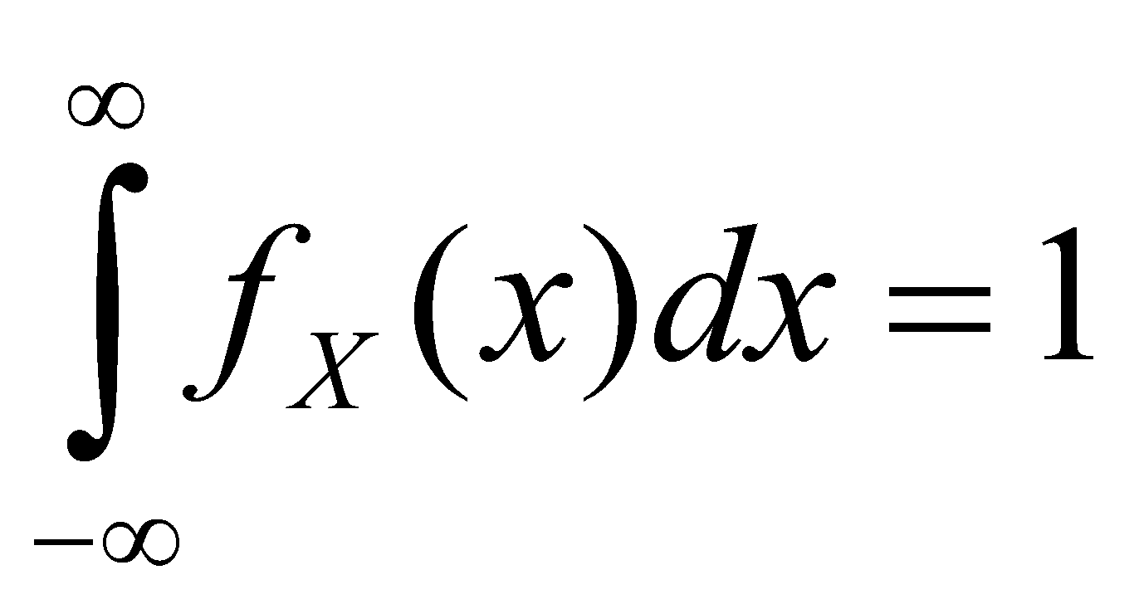
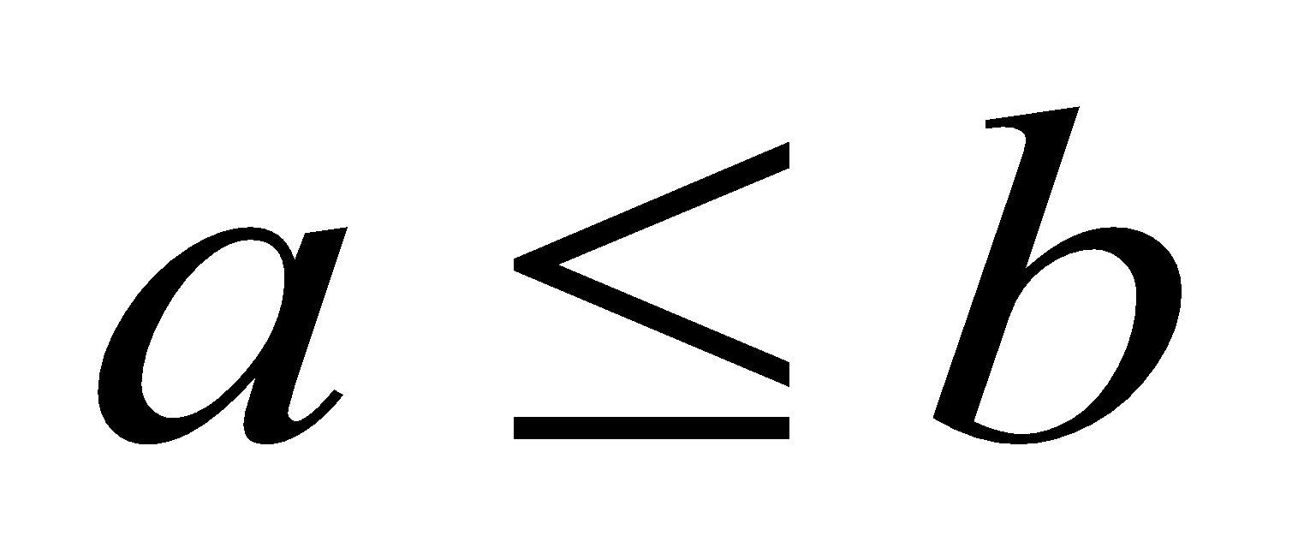
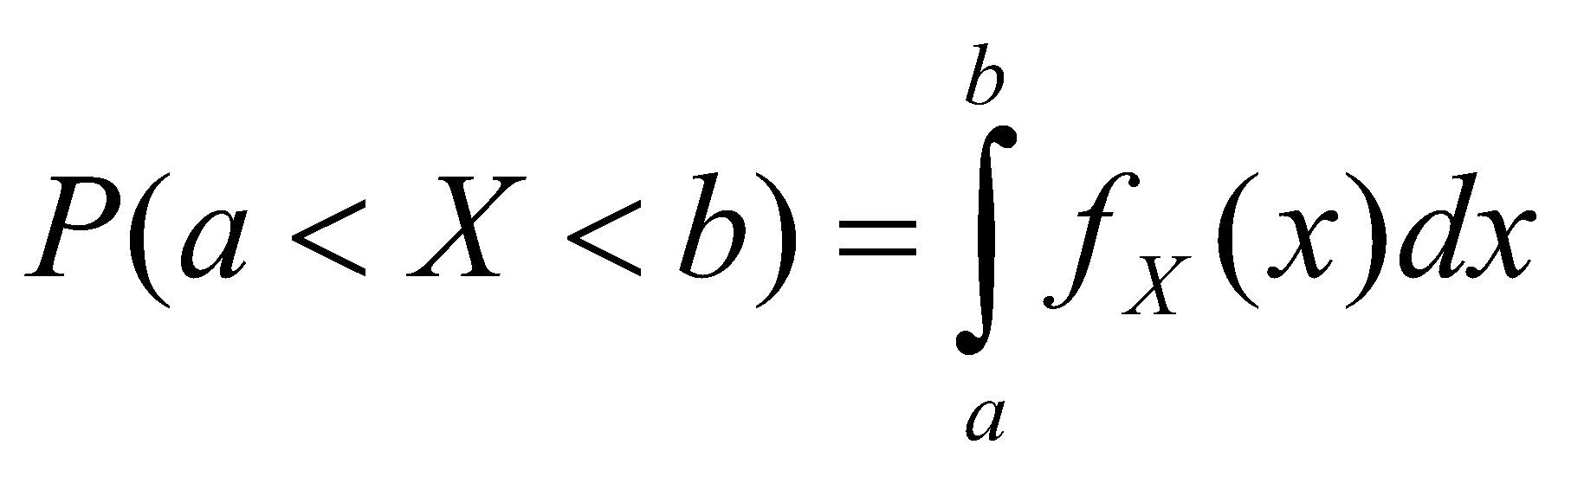
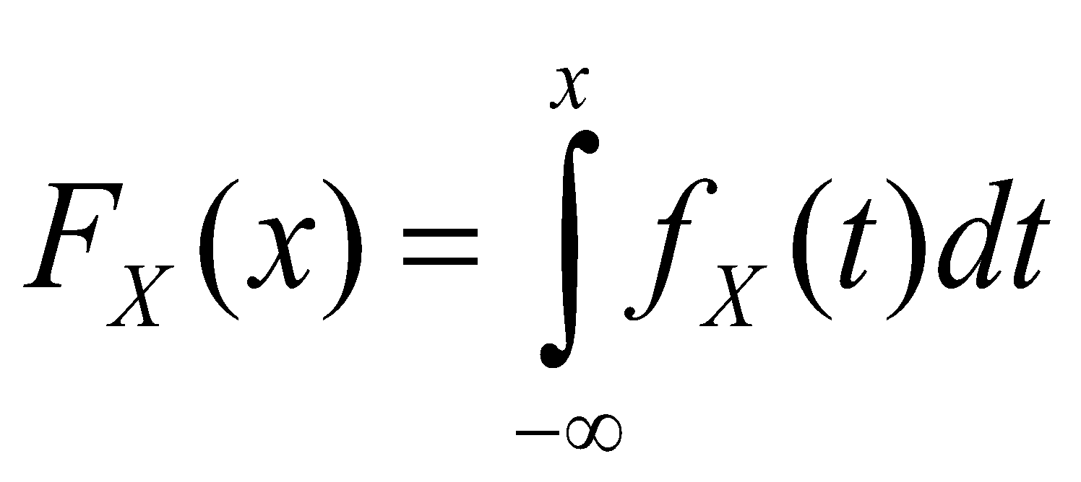
VARIÁVEL ALEATÓRIA CONTÍNUA
Caracterização
Definição Uma variável X é contínua se existe uma função tal que para todo x,
e para todo
Temos também que

Slide 39
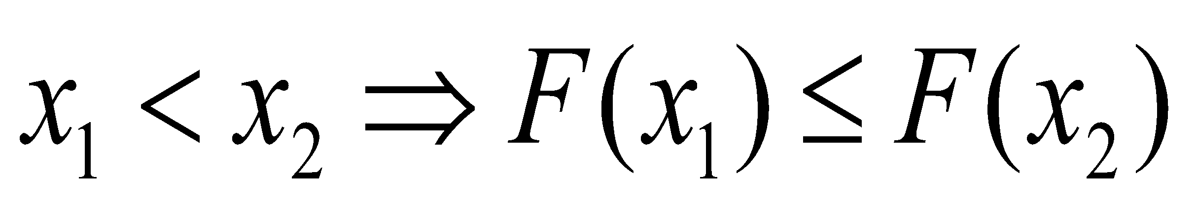
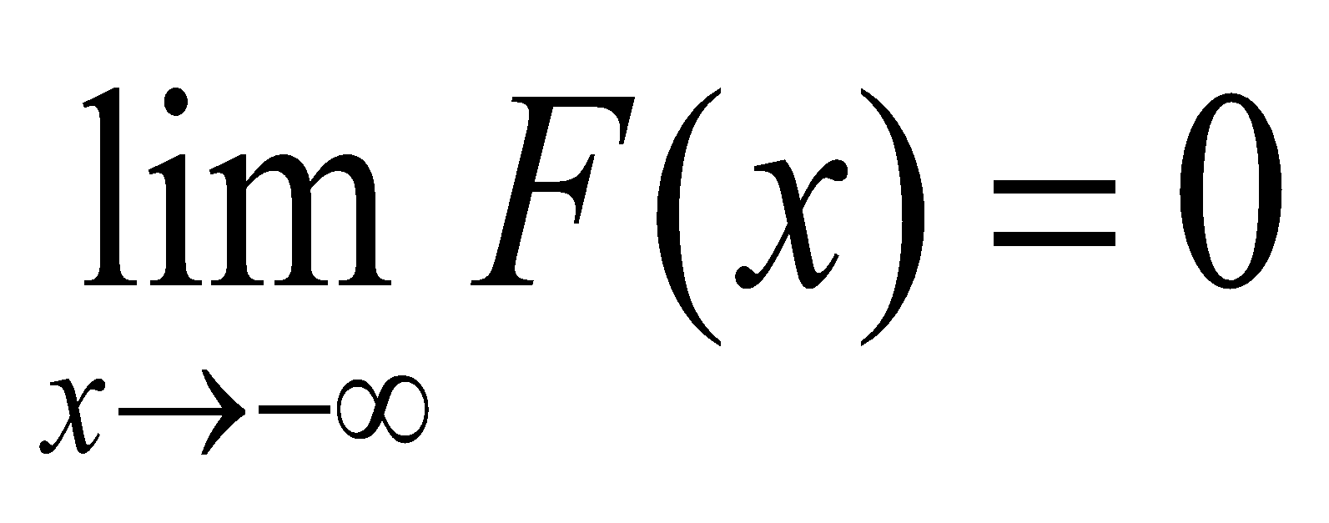
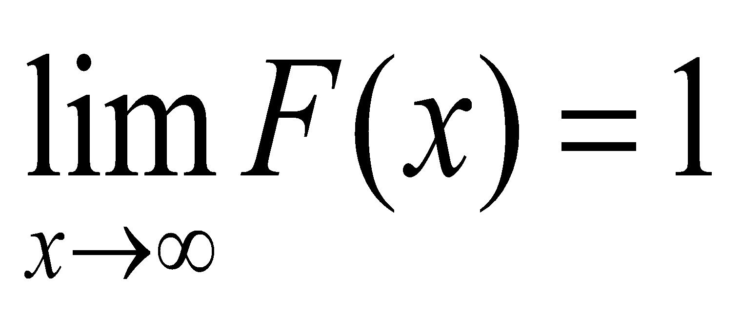
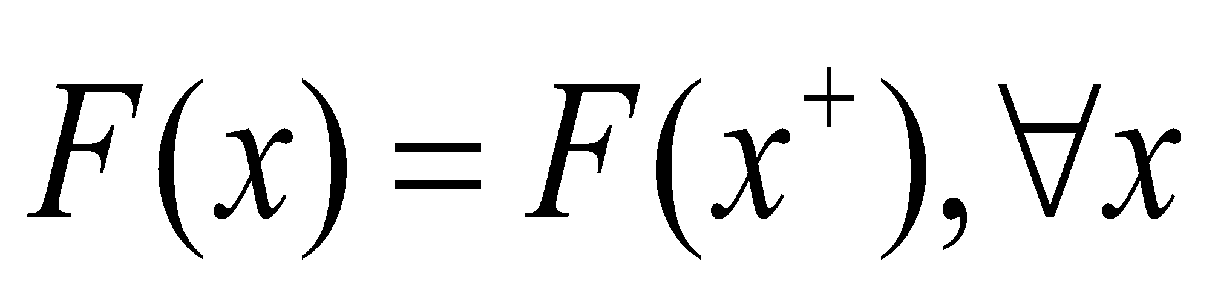
VARIÁVEL ALEATÓRIA CONTÍNUA
Caracterização
Teorema. A F.D.A. para qualquer variável aleatória contínua é
não-descrescente
Normalizada:
Contínua a direita:

Slide 40
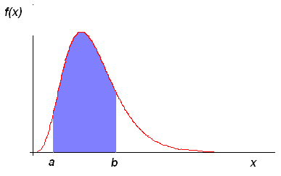
Propriedades da v.a. contínuas
Uma v.a. X contínua é caracterizada por sua função densidade de probabilidade f(x) com as propriedades:
(i) A área sob a curva de densidade é 1;
(ii) P(a ≤ X ≤ b) = área sob a curva da densidade f(x) e acima do eixo x, entre os pontos a e b;
(iii) f(x) ≥ 0, para todo x;
(iv) P(X = x₀) = 0, para x₀ fixo.
Assim, P(a < X < b) = P(a ≤ X < b)
= P(a < X ≤ b) = P(a ≤ X ≤ b).

Slide 41
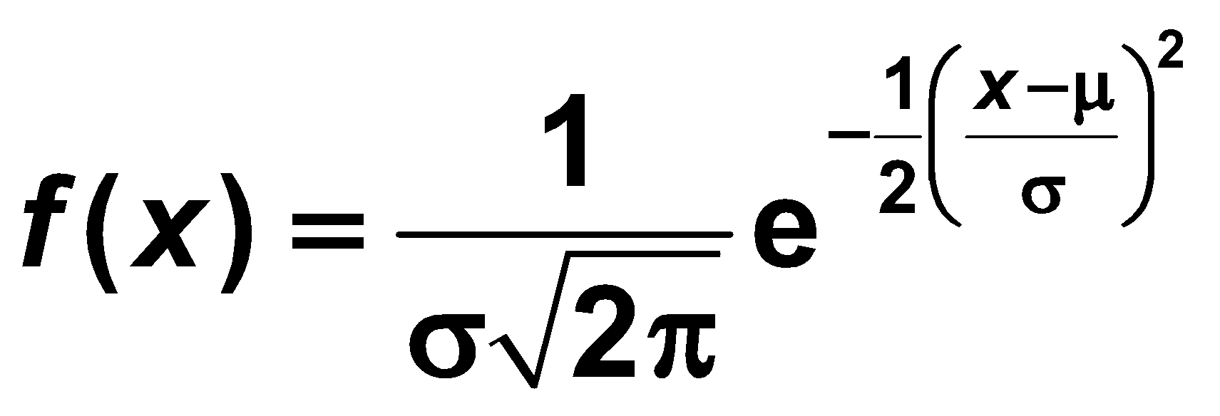
A DISTRIBUIÇÃO NORMAL
A v. a. X tem distribuição Normal com parâmetros μ e σ² se sua função densidade de probabilidade é dada por
, – ∞ < x < ∞.
Pode ser mostrado que
1. μ é o valor esperado (média) de X ( -∞ < μ < ∞);
2. σ ² é a variância de X (σ ² > 0).
Notação : X ~ N(μ ; σ ²)

Slide 42
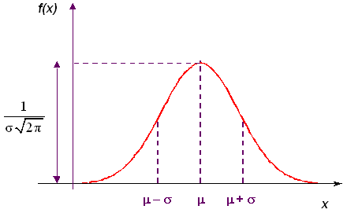
Propriedades de X ~ N(μ;σ²)
E(X) = μ (média ou valor esperado);
Var(X) = σ ² (e portanto, DP(X) = σ );
f (x) → 0 quando x → ±∞;
x = μ é ponto de máximo de f (x);
μ - σ e μ + σ são pontos de inflexão de f (x);
a curva Normal é simétrica em torno da média μ.

Slide 43
A distribuição Normal depende dos parâmetros μ e σ²
N(
μ
;
σ
2
)
N(
μ
;
σ
2
)
1
2
μ
μ
x
1
2
Curvas Normais com mesma variância σ²
mas médias diferentes (μ₂ > μ₁).

Slide 44
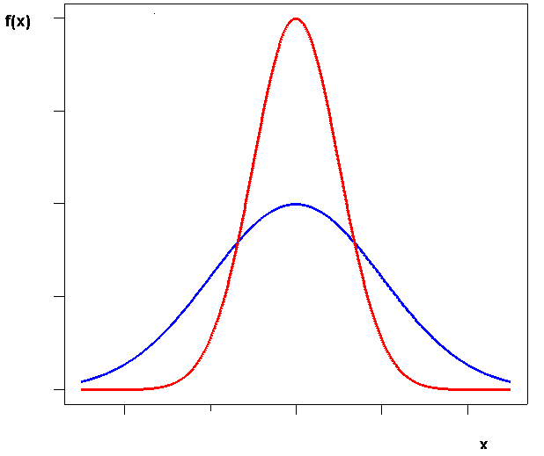
Influência de σ² na curva Normal
N(μ;σ₁²)
σ₂² > σ₁²
N(μ;σ₂²)
μ
Curvas Normais com mesma média μ,
mas com variâncias diferentes (σ₂² > σ₁² ).

Slide 45
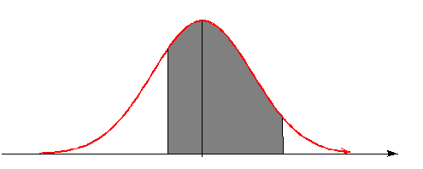
Cálculo de probabilidades
P(a < X < b)
Área sob a curva e acima do eixo horizontal (x) entre a e b.
a
μ
b

Slide 46
Variáveis Aleatórias
Principais variáveis aleatórias
Bernoulli
Binomial
Poisson
Exponencial
Laplace
Geométrica
Hipergeométrica

Slide 47
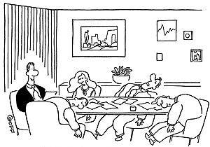

Slide 48
ATÉ A PRÓXIMA!

